Slide 1
«Повествовательное, обычно народно-поэтическое произведение о вымышленных лицах и событиях, преимущественно с участием волшебных, фантастических сил»
С. И. Ожегова

Slide 2
сказка

Slide 3

Теремок

Slide 4
Теремок
О животных

Slide 5
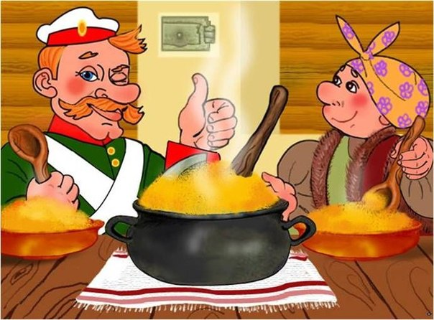
Каша из топора

Slide 6
Каша из топора
бытовая

Slide 7
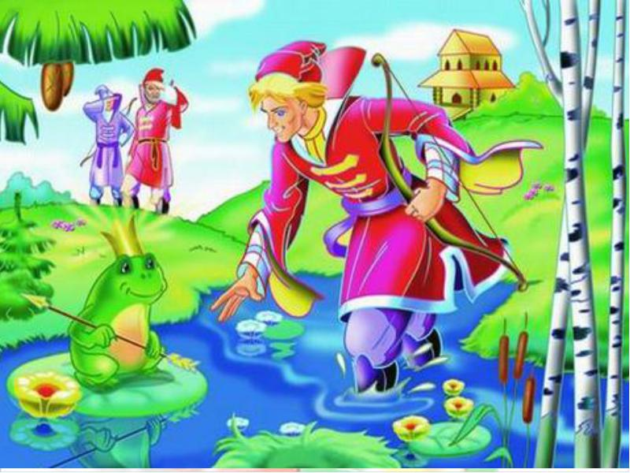
Царевна-лягушка

Slide 8
Царевна-лягушка
?

Slide 9

Работа в группах

Slide 10

физминутка

Slide 11
Царевна-лягушка
?

Slide 12
Царевна-лягушка
волшебная

Slide 13
вывод

Slide 14


Slide 15
Электронные ресурсы:
1.kartinkigif.ru/photo/multjashnye_kartinki/kartinki_iz_skazki_ca…
2.http://forum.cargofon.ru/games/thread-57061-21-6-2013.php
3. Видеогалерея / каша / Поиск по тегам / Секреты Онлайнhttp://sekretsonline.ru/gallery/tag/каша/HD: Каша из топора.
4. солнышко - Школа семейной жизниhttp://speckomissiya.ru.com/solnishko.html.

